Slide 1
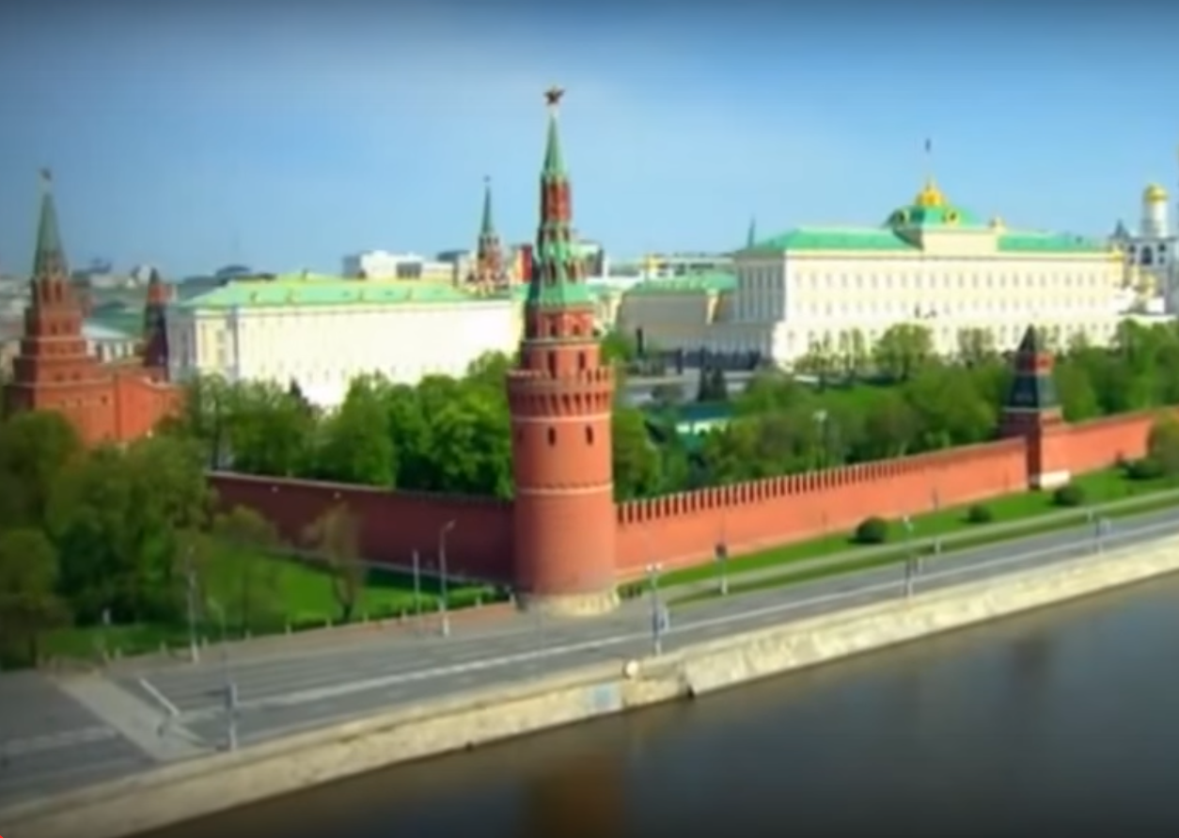
Продолжается прием заявок по всем номинациям

